Slide 1
Credit Card Fraud Detection with Deep Neural Network
Kelompok 4:
Nathanael Theovanny Averro (1806208434)
Kevin Halim (1806208554)
Sergio Fadjar (1806208522)

Slide 2
Outline
Latar Belakang
Permasalahan
Related work
Tujuan
Batasan Masalah
Metodologi Penelitian
Simulasi

Slide 3
Latar Belakang
Penipuan kartu kredit adalah tindakan dengan maksud menipu, menggunakan kartu kredit yang telah dicabut, dibatalkan, dilaporkan hilang, atau dicuri untuk mendapatkan sesuatu yang berharga.
Pada 2020, angka kerugian yang disebabkan penipuan kartu kredit diperkirakan menembus US$31 miliar.
Oleh karena itu, diperlukan suatu cara untuk mendeteksi apakah transaksi yang dilakukan dengan kartu kredit dapat dikategorikan sebagai penipuan atau tidak dengan deep learning.

Slide 4
Permasalahan
Berdasarkan dataset yang diberikan, ingin diketahui apakah Deep Neural Network (DNN) dapat memberikan akurasi yang baik dalam mengklasifikasikan suatu transaksi kartu kredit termasuk penipuan atau tidak.
Masalah ini termasuk ke dalam masalah klasifikasi karena label/target berupa kategori, yaitu apakah suatu transaksi kartu kredit adalah penipuan atau tidak.
Masalah ini termasuk ke dalam masalah supervised learning karena data training memiliki label/target (1: terjadi penipuan, 0: tidak terjadi penipuan)

Slide 5
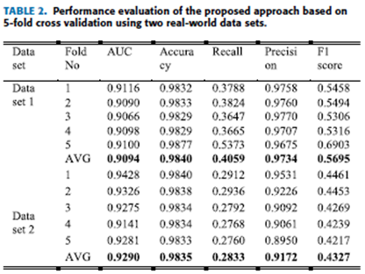
Related Works
A. A. Taha et al dalam penelitiannya menggunakan optimized light gradient boosting machine. Algoritma optimasi hyperparameter berbasis Bayesian diintegrasikan untuk menentukan parameter dari algoritma LightGBM.
Sumber: A. A. Taha, S.J. Malebary: Intelligent Approach to Credit Card Fraud Detection Using an OLightGBM

Slide 6
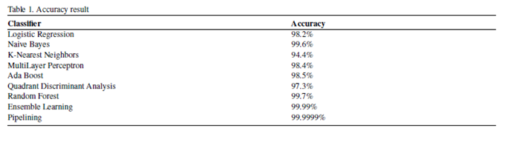
Related Works
Bagga et al menjelaskan bahwa salah satu masalah dalam mendeteksi penipuan kartu kredit adalah dataset yang digunakan biasanya sangat tidak seimbang (extremely imbalanced).
Sumber: Credit Card Fraud Detection using Pipelining and Ensemble Learning; Siddhant Bagga, Anish Goyal, Namita Gupta, Arvind Goya
Notes:
Accuracy: Overall, how often is the classifier correct?
(True Positive +True Negative)/total

Slide 7
Tujuan
Menentukan akurasi dari Deep Neural Network (DNN) dalam mengklasifikasikan apakah suatu transaksi kartu kredit adalah penipuan atau tidak.
Dengan menggunakan Deep Neural Network, akan dibentuk sebuah model untuk memprediksi apakah transaksi kartu kredit tersebut adalah penipuan atau tidak sehingga:
institusi perbankan dapat meminimumkan kerugian yang terjadi akibat penipuan,
memperoleh kepercayaan yang tinggi dari nasabah, dan
mengembangkan strategi manajemen risiko terkait credit card fraud yang lebih baik.

Slide 8
Batasan Masalah
Adapun masalah yang akan didalami dibatasi pada hal-hal berikut ini.
Model pendeteksi penipuan/fraud dibangun berdasarkan data dari https://www.kaggle.com/mlg-ulb/creditcardfraud
Model pembelajaran mesin yang digunakan adalah Deep Neural Network.
Bahasa pemrograman yang digunakan adalah Python.

Slide 9
Metodologi
Penelitian

Slide 10
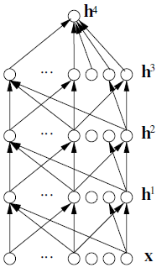
Multi-Layer Neural Network
Multi-Layer Neural Network adalah Artificial Neural Network (ANN) dengan beberapa lapisan tersembunyi di antara lapisan input dan output.
Multi-Layer Neural Network pada umumnya digunakan dalam supervised learning untuk membuat prediksi atau klasifikasi, melalui serangkaian lapisan, yang masing-masing menggabungkan operasi affine dan non-linearitas.
Transformasi deterministik dihitung dengan cara feedforward dari input x, melalui lapisan tersembunyi h^{k} , ke keluaran jaringan h^{l}, yang akan dibandingkan dengan label y agar loss L(h^{l}, y) diminimalkan.

Slide 11
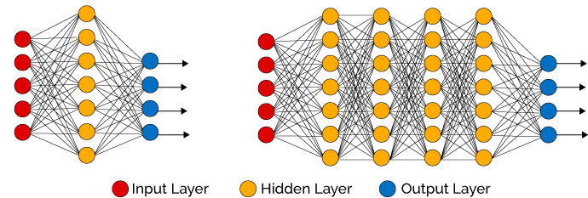
Multi-Layer Neural Network: Arsitektur
Shallow Neural Network: menggunakan 1 lapisan tersembunyi.
Deep Neural Network: menggunakan lebih dari 1 lapisan tersembunyi.

Slide 12
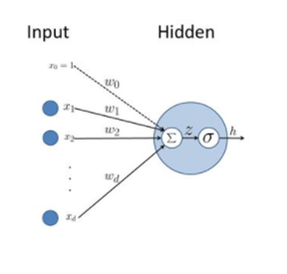
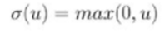
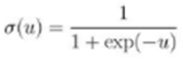
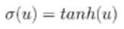
Deep Neural Network
Fungsi aktivasi yang biasa digunakan pada lapisan tersembunyi:
1. Rectified Linear Unit
2. Logistic
3. Hyperbolic Tangent

Slide 13
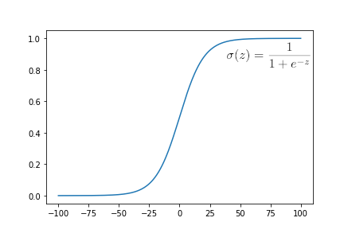
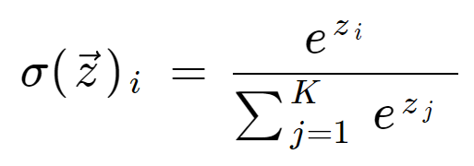
Deep Neural Network
Fungsi aktivasi yang biasa digunakan pada lapisan output untuk masalah klasifikasi adalah:
1. Logistic 4. Sigmoid
2. Hyperbolic Tangent
3. Softmax

Slide 14
Deep Neural Network: Masalah
Masalah dalam Deep Neural Network:
1. Overfitting
Solusi:
L2 Regularization
L1 Regularization
Dropout Regularization
Early Stopping
2. Computation Time
Solusi:
Batching
Notes:
Di model tanpa tuning make l2 regularization, di model dengan tuning ga make l2 regeularization

Slide 15
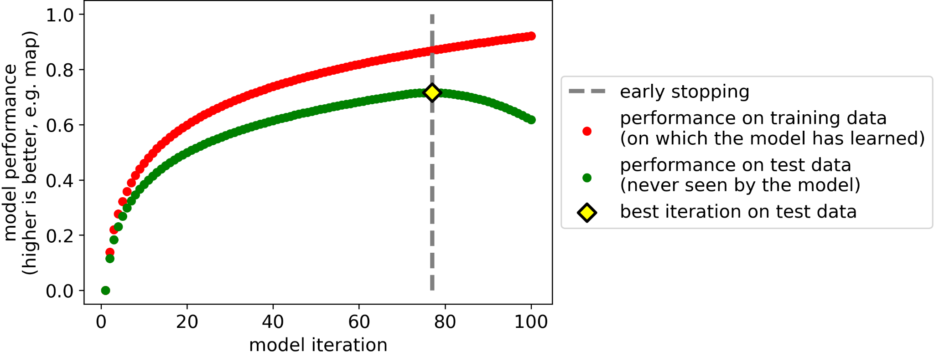
Early Stopping
Ketika melakukan training model, akan ada suatu titik di mana model tidak lagi melakukan fitting mengikuti tren umum dari data, melainkan melakukan fitting setepat-tepatnya pada data training (overfitting). Akibatnya, model tidak mampu membuat prediksi secara tepat pada data baru.
Ide untuk mengatasi permasalahan ini adalah dengan mengevaluasi model pada validation dataset pada setiap epoch. Jika performa model mulai berkurang (loss meningkat), maka proses training dihentikan. Inilah ide mendasar dari early stopping.

Slide 16
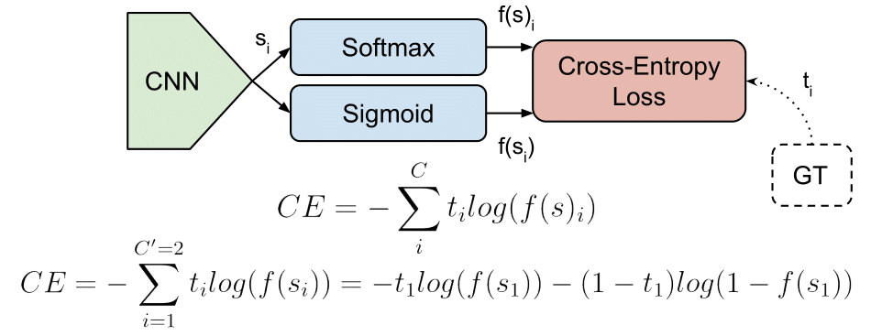
Loss Function: Binary Cross Entropy
Binary Cross-entropy adalah fungsi loss default yang digunakan untuk masalah klasifikasi biner (klasifikasi biner di mana nilai target berada di set {0,1})
Binary Cross-Entropy merupakan gabungan dari Aktivasi Sigmoid dan Cross-Entropy loss. Bersifat independen untuk setiap vektor komponen (class), sehingga loss untuk setiap output vektor komponen tidak dipengaruhi nilai komponen lain.

Slide 17
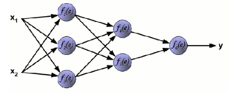
Deep Neural Network: Algoritma Training
Standard learning strategy:
Menginisialisasi bobot secara acak.
Menerapkan gradient descent menggunakan backpropagation.
Masalah:
Telah diketahui secara empiris bahwa strategi ini memberikan solusi yang buruk untuk jaringan dengan 3 atau lebih lapisan tersembunyi. Oleh karena itu, Artificial Neural Network biasanya dibatasi pada 1 atau 2 lapisan tersembunyi (Larochelle et al, 2009).
Apabila hanya menggunakan 1 lapisan tersembunyi, ANN tersebut dapat disebut Shallow Neural Network (Sunhem et al, 2016).

Slide 18
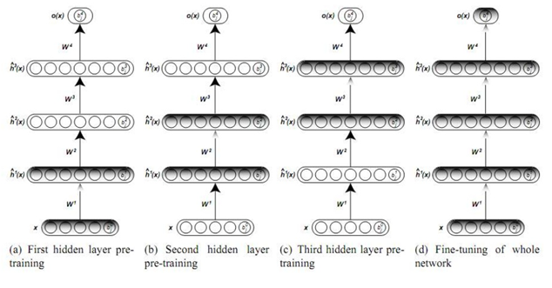
Deep Neural Network: Algoritma Training

Slide 19
Bayesian Optimization
Bayesian Optimization adalah salah satu cara mengoptimalkan hyperparameter pada model dengan membangun suatu model probabilitas dari fungsi objektif dan mencari nilai dari hyperparameter yang mengoptimalkan fungsi objektif tersebut.
Fungsi objektif pada Bayesian Optimization adalah:
Pr(score | hyperparameters)
Dalam proses optimisasinya, akan dibentuk surrogate untuk mengaproksimasi fungsi objektifnya yang lebih mudah dioptimalkan. Hyperparameter akan dicari dengan mengoptimumkan surrogate ini.
Notes:
Tidak seperti grid search yang sifatnya “brute force” atau 100% coba-coba

Slide 20
Bayesian Optimization
Bentuklah model probabilitas surrogate
Temukan hyperparameter yang mengoptimumkan surrogate
Evaluasi fungsi objektif pada hyperparameter yang ditemukan di step (2)
Perbarui model surrogate berdasarkan hasil step (3)
Ulangi langkah (2) - (4) sampai kriteria stopping terpenuhi

Slide 21
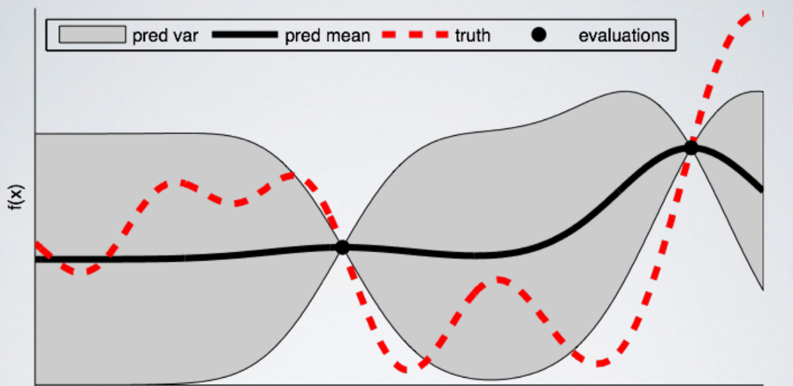
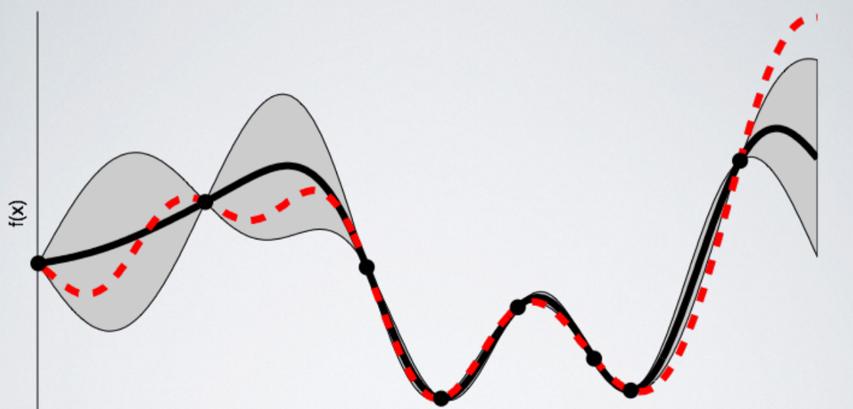
Bayesian Optimization
Iterasi ke-8 (bawah)
Model surrogate semakin mendekati fungsi objektifnya, sehingga hyperparameter yang mengoptimalkan surrogate seharusnya akan mengoptimalkan fungsi objektifnya juga.
Iterasi pertama (atas)
Model surrogate awal (hitam) masih sangat berbeda dari fungsi objektifnya (merah)
Notes:
https://towardsdatascience.com/a-conceptual-explanation-of-bayesian-model-based-hyperparameter-optimization-for-machine-learning-b8172278050f

Slide 22
Simulasi

Slide 23
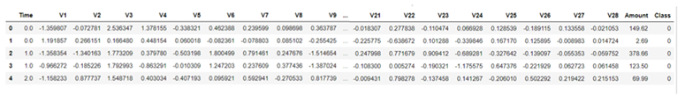
Data Exploration
Data terdiri dari 284.807 sampel dan 30 fitur. Jenis variabel pada data yang digunakan adalah variabel numerik.
V1 – V28: variabel input numerik yang merupakan hasil transformasi PCA (latar belakang fitur tidak bisa diungkapkan akibat masalah confidentiality)
Time: Detik – detik yang telah berlalu antara setiap transaksi dan transaksi pertama dalam dataset
Amount: Jumlah transaksi
Class: 1: terjadi penipuan, 0: tidak terjadi penipuan

Slide 24
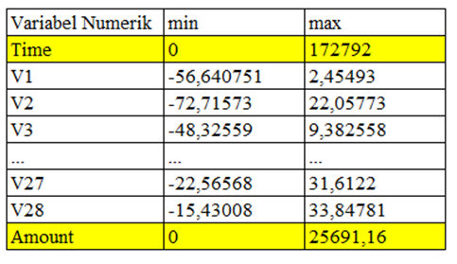
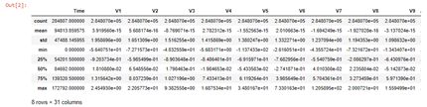
Data Exploration: Penskalaan Numerik
Variabel Time dan Amount memiliki range yang besar relatif terhadap variabel lainnya sehingga perlu dilakukan penskalaan numerik.

Slide 25
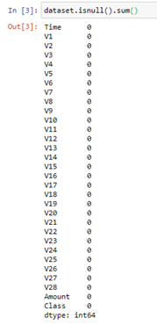
Data Exploration: Missing Values
Tidak ada missing value pada dataset

Slide 26
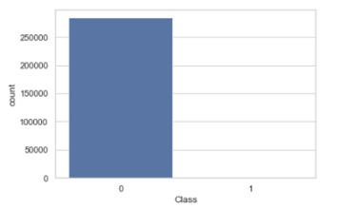
Data Exploration: Imbalanced Data
Data imbalanced sehingga perlu dilakukan kombinasi upsampling dan downsampling.

Slide 27
Method: Upsampling and Downsampling
Upsampling:
Menggandakan data yang dipilih secara acak dari kelas minoritas sampai diperoleh komposisi yang balance.
Kelebihan:
Tidak ada kemungkinan data penting yang terbuang
Kekurangan:
Ukuran dataset bisa meningkat tajam. Dapat memengaruhi lama waktu fitting model
Downsampling:
Membuang data yang dipilih secara acak dari kelas mayoritas sampai diperoleh komposisi yang balance.
Kelebihan:
Computationally efficient
Kekurangan:
Ada kemungkinan kehilangan data krusial sehingga hasil prediksi kurang bagus

Slide 28
Method: Upsampling and Downsampling
Pada dasarnya, upsampling dan downsampling adalah metode paling sederhana dalam menangani masalah imbalanced data. Namun, beberapa karya ilmiah mengulas bahwa performa model dapat meningkat signifikan dengan upsampling, downsampling, atau kombinasinya seperti yang dikemukakan oleh Shamsudin et al (2020) dan Batista et al (2004).
Pada project ini, digunakan kombinasi upsampling dan downsampling di mana pada data kelas 0 dilakukan downsampling hingga diperoleh 150.000 data dan pada data kelas 1 dilakukan upsampling hingga diperoleh 150.000 data. Dengan demikian, dapat diperoleh dataset yang seimbang tanpa harus membuang sangat banyak data serta berukuran tidak terlalu besar.

Slide 29
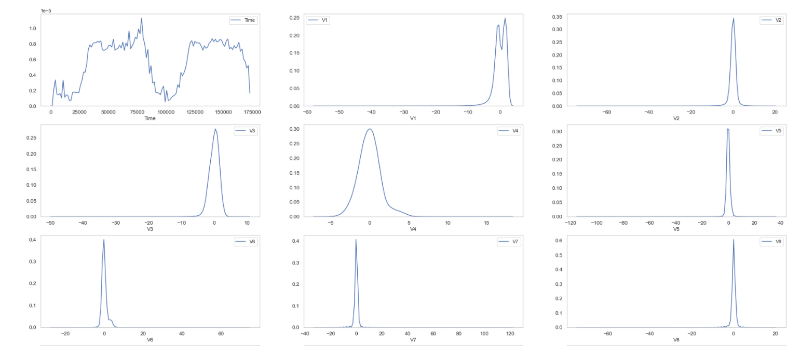
Data Exploration: Distribution

Slide 30
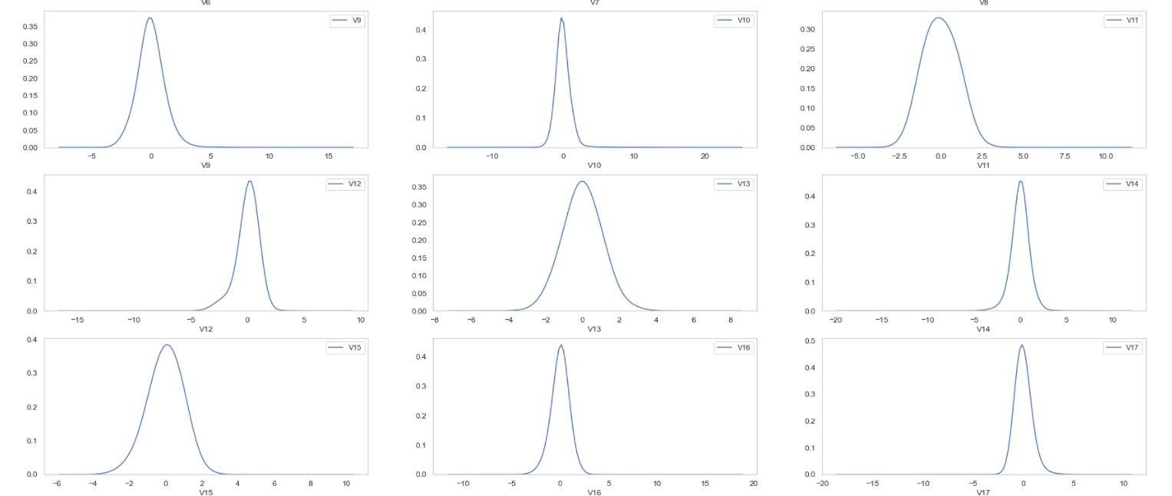
Data Exploration: Distribution

Slide 31
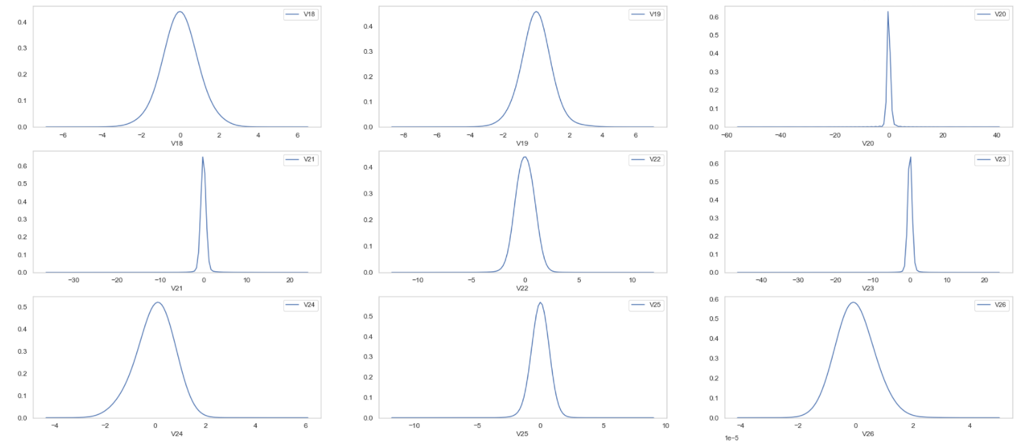
Data Exploration: Distribution

Slide 32
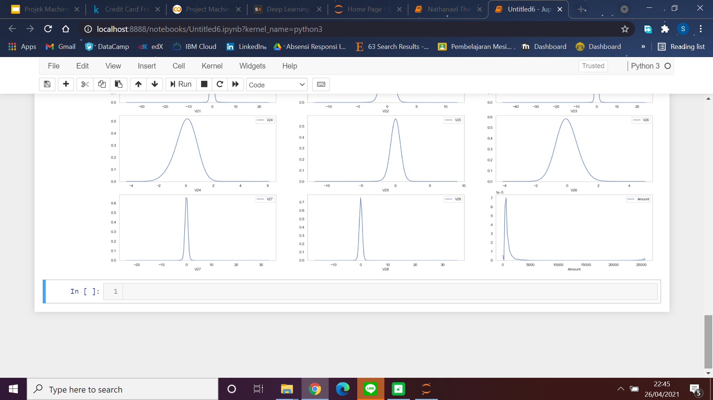
Data Exploration: Distribution

Slide 33
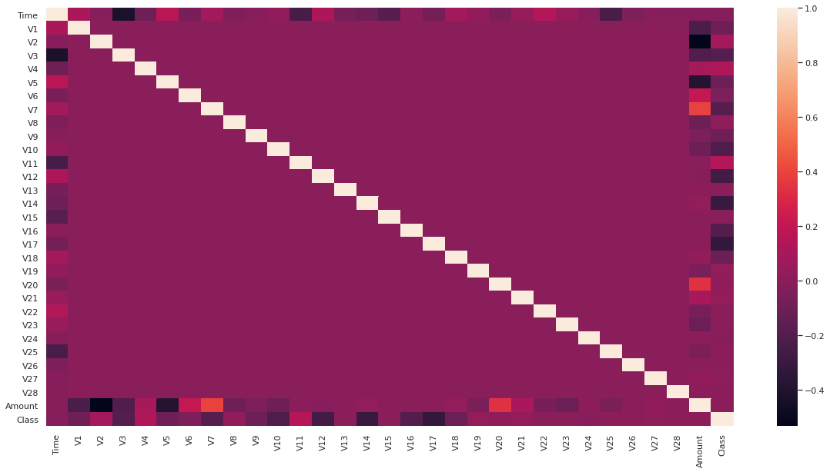
Data Exploration: Korelasi

Slide 34
Data Preprocessing

Slide 35
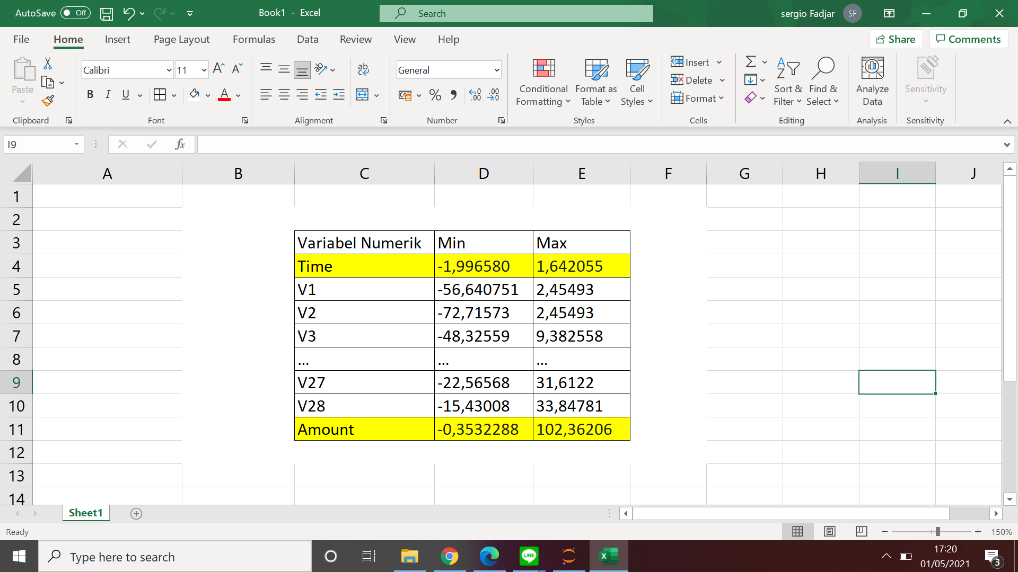
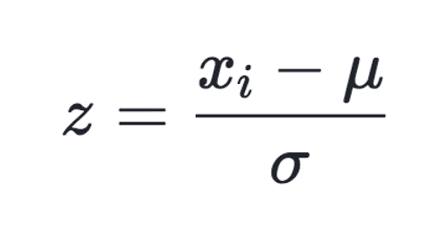
Penskalaan Numerik
Setelah penskalaan numerik, range variabel time dan amount normal

Slide 36
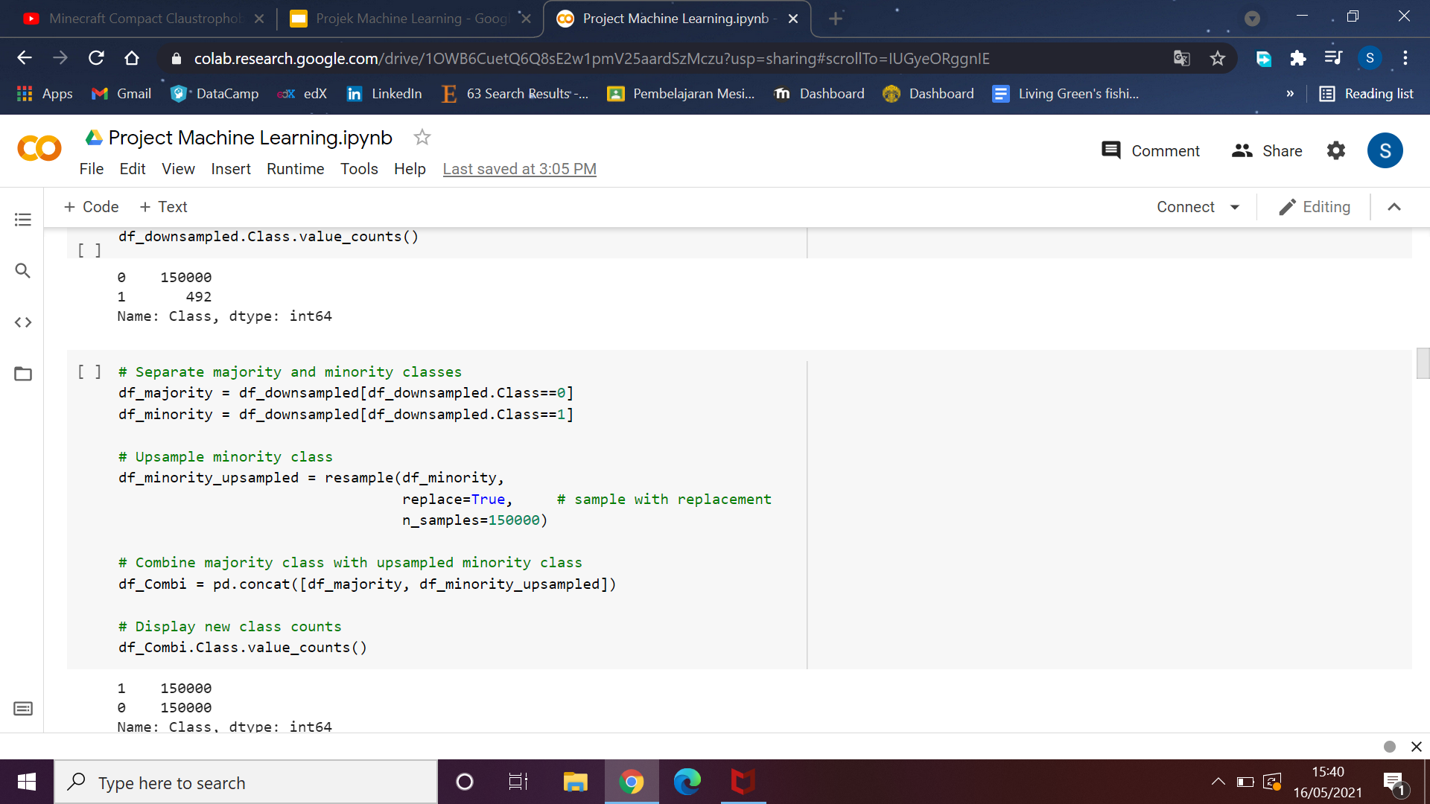
Kombinasi Upsampling & Downsampling
Jika dilakukan full downsampling, maka akan terbuang terlalu banyak data, sedangkan jika dilakukan full upsampling, maka jumlah data yang diproses sangat banyak.
Proses: Downsampling pada data class 0 sehingga sejumlah n, Upsampling pada data dengan class 1 sehingga sejumlah n
Proses Downsampling
Proses Upsampling

Slide 37
Model Selection

Slide 38
Model Dengan Hyperparameter Tuning
Model yang digunakan adalah Deep Neural Network dengan algoritma optimasi hyperparameter berbasis Bayesian (BayesianOptimization).
Hyperparameter yang akan dioptimasi:
Learning Rate
Jumlah neuron di setiap hidden layer
Notes:
Nama package dari keras-tuner yg digunakan adalah BayesianOptimization.

Slide 39
Hasil Tuning
Hasil optimasi:
- Jumlah neuron optimal pada hidden layer ke-1 adalah 480
- Jumlah neuron optimal pada hidden layer ke-2 adalah 512
- Nilai learning rate optimal adalah 0.0001

Slide 40

Model
- Layer: 1 layer input, 2 hidden layer, dan 1 layer output
- Neuron: 480 ; 512 (dioptimasi)
- Fungsi Aktivasi: ‘ReLu’ (hidden layer); ‘Sigmoid’ (output layer)
- Fungsi Optimizers: Adam
ReLu
ReLu
Sig-
moid
Class 0 or 1
480 neuron
512 neuron

Slide 41
Model Fitting

Slide 42
Training-Validation-Test Splits
Whole Dataset
Train Data (80%)
Test Data (20%)
Train Data (70%)
Validation Data (30%)
Untuk periksa performa model yang sudah final
Untuk membangun model (assign bobot)
Untuk estimasi error/loss saat proses fitting model
Notes:
Mengapa ada validation set? Validation set berfungsi sebagai evaluation set saat proses fitting model. Jadi, nilai error saat fitting model diestimate dari validation data ini. Test data digunakan untuk menguji performa model pada data yang benar-benar tak diketahui.

Slide 43
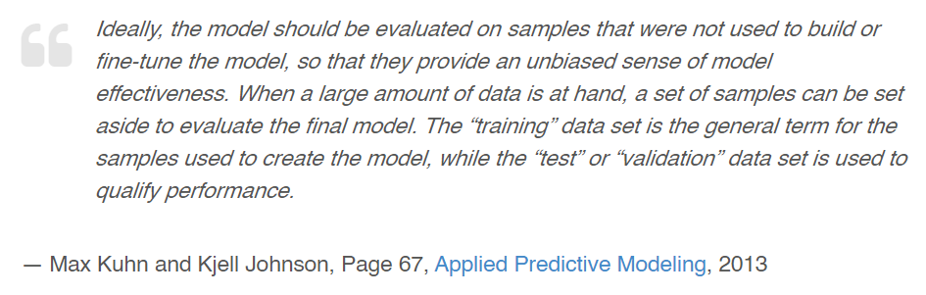
Mengapa Train-Val-Test Split?

Slide 44
Epoch-Batch Size
Epoch = 50
Batch Size = 256

Slide 45
Early Stopping
Monitor = loss
Patience = 5
Notes:
https://keras.io/api/callbacks/early_stopping/

Slide 46
Model Evaluation

Slide 47
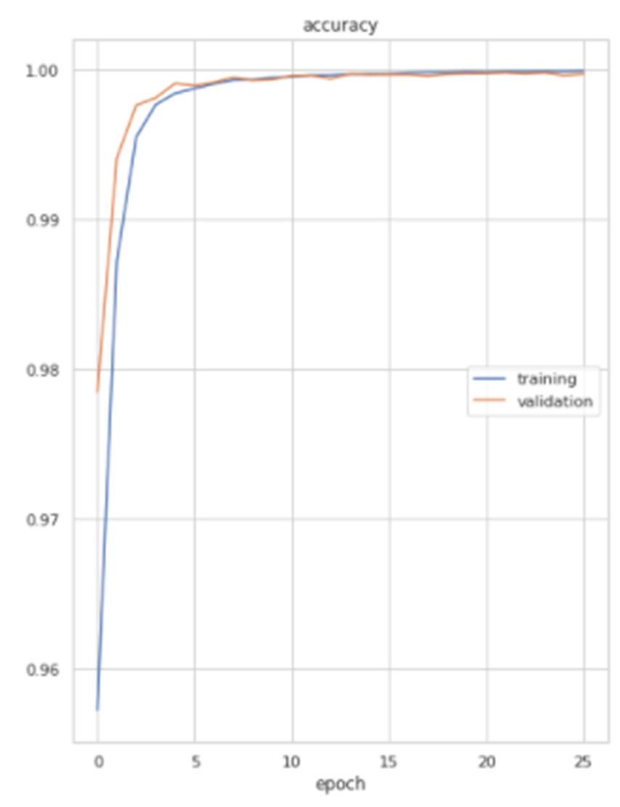
Accuracy Plot
Hasilnya:
Nilai accuracy pada data training maupun data validasi test meningkat ke suatu titik dan kemudian relatif stabil.

Slide 48
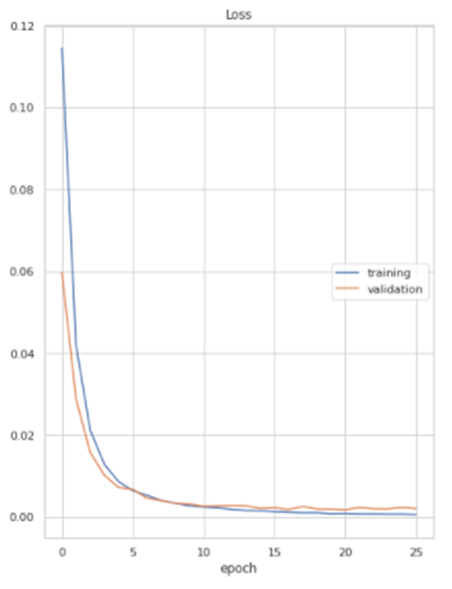
Loss Plot
Hasilnya:
Nilai loss pada data training maupun data validasi test menurun ke suatu titik dan kemudian relatif stabil.
Tidak terjadi underfitting maupun overfitting pada model.

Slide 49
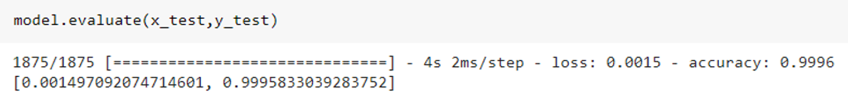
Model Evaluation

Slide 50
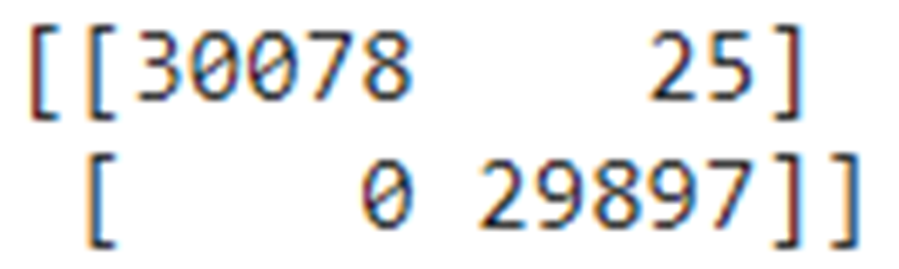
Model Evaluation

Slide 51
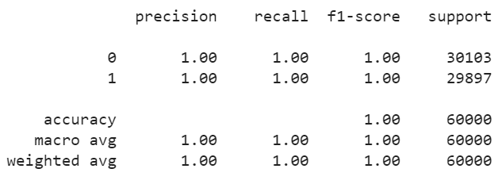
Model Evaluation

Slide 52
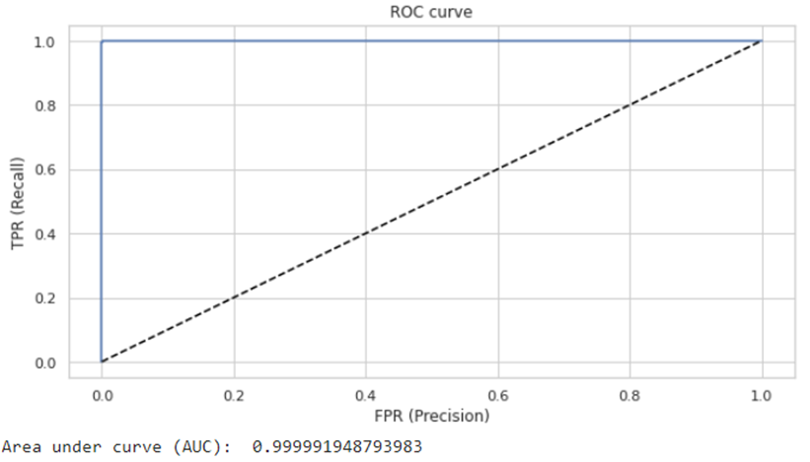
Model Evaluation

Slide 53
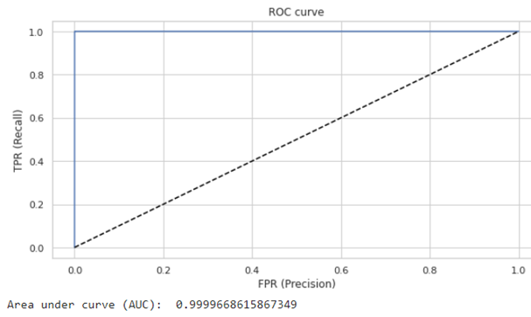
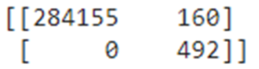
Model Evaluation pada Dataset Full

Slide 54
Kesimpulan
Deep Neural Network yang dipadukan dengan proses hyperparameter tuning menggunakan Bayesian Optimization memberikan hasil yang memuaskan dengan akurasi sebesar 99.94% pada full dataset.
Pada kasus ini, model yang telah dilatih bahkan dapat memprediksi semua kelas 1 (terjadi penipuan) dengan tepat dan sedikit kesalahan pada kelas 0 (tidak terjadi penipuan).

Slide 55
Terima Kasih

Slide 56
Referensi
https://www.kaggle.com/mlg-ulb/creditcardfraud
S. Bagga, A. Goyal, N. Gupta, and A. Goyal, “Credit Card Fraud Detection using Pipelining and Ensemble Learning”, International Conference on Smart Sustainable Intelligent Computing and Applications, 2020.
A. A. Taha and S.J. Malebary, “Intelligent Approach to Credit Card Fraud Detection Using an OLightGBM”, 2020.
Ian Goodfellow, Yoshua Bengio, Aaron Courville. Deep Learning. MIT Press, 2016.
Exploring Strategies for Training Deep Neural Network, Hugo Larochelle, Yoshua Bengio, Jerome Louradour, Pascal Lamblin, Journal of Machine Learning Research 1, 2009.
Yoshua Bengio, Learning Deep Architectures for AI, Foundations and Trends in Machine Learning Vol. 2, No. 1, 2009.
K. Pasupa and W. Sunhem, “A Comparison between Shallow and Deep Architecture Classifiers on Small Dataset”, in Proceeding of 8th International Conference on information Technology and Electrical Engineering (ICITEE), 2016.
I. Dewancker, M. McCourt, and S. Clark, “Bayes Optimization Primer”, ____.
Batista, G. E. A. P. A., Prati, R. C., & Monard, M. C. (2004). A study of the behavior of several methods for balancing machine learning training data. ACM SIGKDD Explorations Newsletter, 6(1), 20–29. https://doi.org/10.1145/1007730.1007735
Shamsudin, H., Yusof, U. K., Jayalakshmi, A., & Akmal Khalid, M. N. (2020, Oktober 9). Combining oversampling and undersampling techniques for imbalanced classification: A comparative study using credit card fraudulent transaction dataset. 2020 IEEE 16th International Conference on Control & Automation (ICCA). 2020 IEEE 16th International Conference on Control & Automation (ICCA). https://doi.org/10.1109/icca51439.2020.9264517
Kuhn, M., & Johnson, K. (2013). Applied predictive modeling (1st ed.). New York, NY: Springer.

